Slide 1
ΚΟΠΗ ΠΙΤΑΣ ΛΕΣΧΗ 2019-2020
ΙΑΝΟΥΑΡΙΟΣ 2020

Slide 2
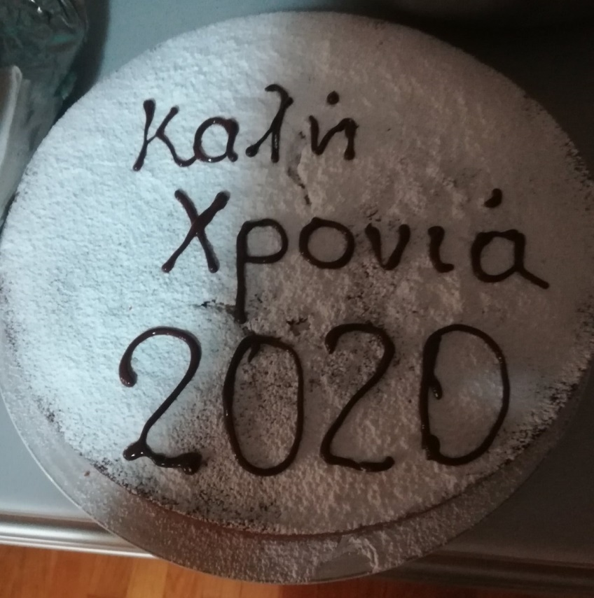
ΟΠΩΣ ΚΑΘΕ ΧΡΟΝΟ,
ΤΗΡΗΣΑΜΕ ΚΑΙ ΦΕΤΟΣ ΤΗΝ ΠΑΡΑΔΟΣΗ...

Slide 3
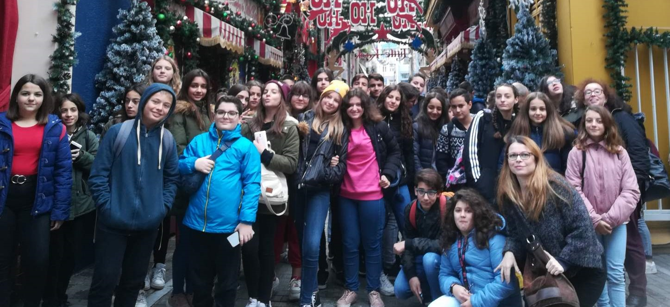
ΕΥΤΥΧΙΣΜΕΝΟΙ /ΕΣ ΜΑΖΙ ...

Slide 4
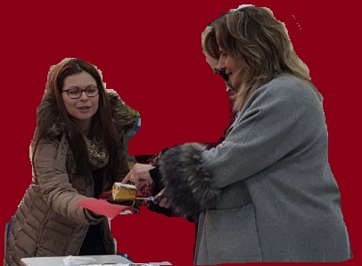
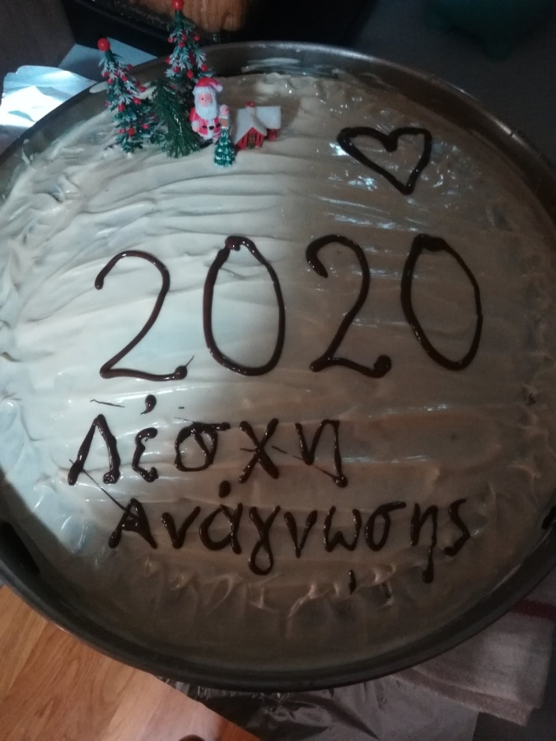
Η ΠΙΤΑ ΗΤΑΝ ΕΥΓΕΝΙΚΗ ΠΡΟΣΦΟΡΑ ΤΗΣ ΚΥΡΙΑΣ ΦΛΩΡΟΥ, ΕΝΩ ΚΑΙ ΦΕΤΟΣ ΤΟ ΜΑΧΑΙΡΙ ΚΡΑΤΗΣΕ Η ΔΙΕΥΘΥΝΤΡΙΑ ΜΑΣ ΚΥΡΙΑ ΜΑΚΡΙΔΟΥ. ΑΞΙΕΣ!

Slide 5
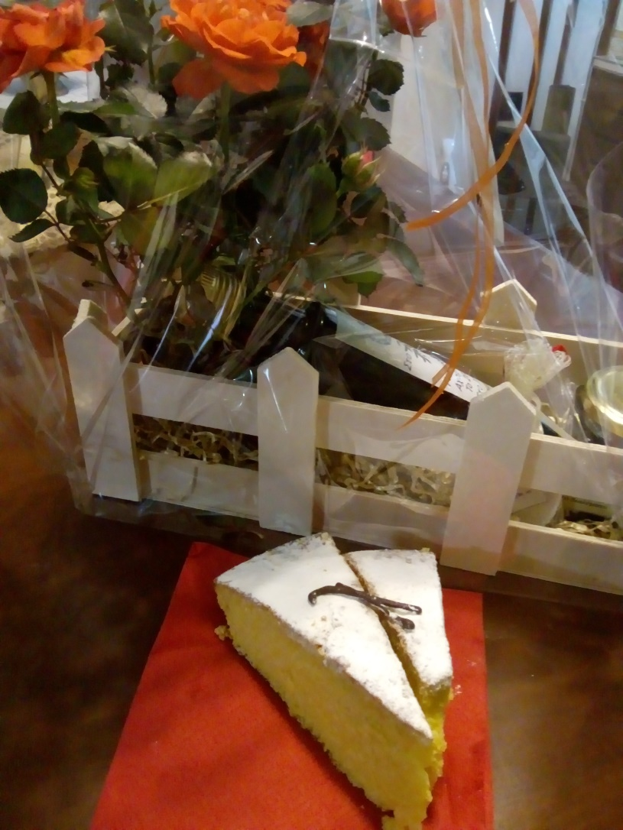
ΔΥΟ ΤΥΧΕΡΑ ΑΓΟΡΙΑ ΦΕΤΟΣ ΠΗΡΑΝ ΤΟ ΦΛΟΥΡΙ ΚΑΙ ΤΑ ΔΩΡΑΚΙΑ ΤΗΣ ΛΕΣΧΗΣ...

Slide 6
ΜΕ ΥΓΕΙΑ ΚΑΙ ΔΗΜΙΟΥΡΓΙΑ!

